Slide 1
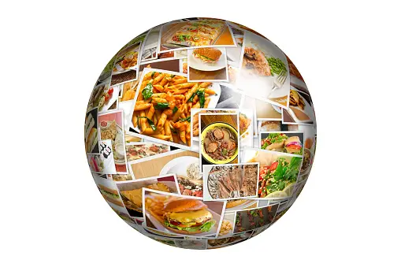
Étude sur l’alimentation dans le monde
Kadiatou DOUCOURE
FAO

Slide 2
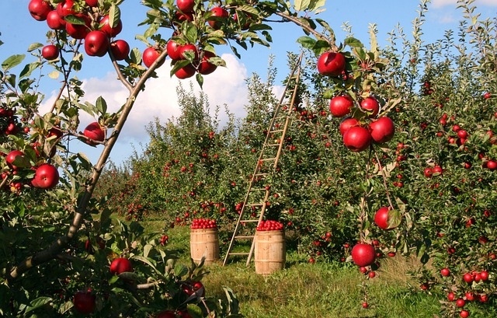
Contexte et spécification des données
Nous avons réalisé une analyse sur l’alimentation dans le monde de 2013 à 2017.
Nous avions 4 fichiers CSV à disposition:
Un fichier de disponibilité alimentaire pour l’année 2017 qui contient 17 variables
Un fichier d’insécurité alimentaire incluant 3 variables
Un fichier de population incluant 3 variables
Un fichier d’aide alimentaire incluant 4 variables
Notes:
C’est une étude initiée par le Food and Agriculture Organization of the United Nations (FAO) qui est un organe qui composent l’ONU et dont l’objectif est « d’aider à construire un monde libéré de la faim ».
De ce fait, une étude de grande ampleur a été mise en place sur le thème de l’alimentation et plus particulièrement sur la sous-nutrition dans le monde.

Slide 3

Méthodologie de l’analyse
Les données de la FAO sont conformes au RGPD, en respectant les principes de protection des données, en précisant les modalités permettant de demander l’accès aux données, leur rectification et leur suppression.
Nous avons pu effectuer cette analyse à travers Jupyter Notebook en utilisant la librairie Pandas. Et plus particulièrement les objets data frame.
Notes:
Les données publiées par la FAO sont généralement des données agrégées et statistiques, non identifiables personnellement, ce qui les rend en grande partie exemptées des exigences strictes du RGPD. la FAO s'efforce de respecter les principes de protection des données et de vie privée en vigueur, publie des informations claires sur la nature des données collectées, leur utilisation, et les mesures de protection mises en place pour garantir la confidentialité et la sécurité des données.
Jupyter notebook est un outil puissant qui permet aux utilisateurs du langage Python de créer et de partager des documents interactifs contenant du code dynamique et exécutable.
Python est un langage de programmation qui peut être utilisé pour manipuler des données volumineuses et effectuer des mathématiques complexes. Avec des syntaxes simples similaire à la langue anglaise
Le data frame est un objet python permettant de représenter les données sous forme de tableau, ou chaque colonne est explicitement nommée. Chaque colonne peut être d’un type différent mais une colonne ne peut contenir qu’un seul type de données.
Cette organisation simplifie l’accès aux variables et permet de nombreuse manipulation de données plus ou moins complexe.

Slide 4
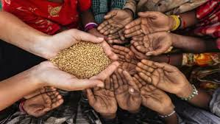
1) Proportion de personnes en état de sous-nutrition en 2017
Il y a 535 700 000 personnes qui sont en état de sous nutrition, soit 7,10% de la population mondiale en 2017.
Notes:
Pour avoir la proportion de personnes en état de sous-nutrition, nous avons d’un premier temps fait la jointure entre la table population et la table sous nutrition en ciblant l’année 2017.
La fonction pd.merge de la bibliothèque pandas en Python est utilisée pour combiner deux DataFrames en un seul en effectuant une jointure basée sur des colonnes ou des index communs. Cette fonction est très puissante et flexible, permettant de réaliser différents types de jointures similaires à celles des bases de données SQL : jointures internes (inner join), jointures externes (outer join), jointures à gauche (left join) et jointures à droite (right join).
Dans notre cas la clé est la Zone en gardant uniquement les données de 2017 et le paramètre inner spécifie que nous souhaitons effectuer une jointure interne, c'est-à-dire conserver uniquement les lignes communes aux deux DataFrames.

Slide 5

2) Nombre théorique de personnes qui pourraient être nourries en 2017
Il existe 9 297 326 501 humains pouvant être nourris en fonction de la disponibilité Kcal par personne et par jour.
Notes:
Pour avoir le nombre théorique de personnes pouvant être nourries en 2017, nous avons d’un premier temps fait la jointure entre la table population et la table disponibilité alimentaire en ciblant l’année 2017 dans la table population afin d’ajoute à cette dernière (table dispo alimentaire) la population. Ici la clé de jointure c’est la Zone et nous avons fait une jointure à gauche qui conserve pour les données de la table à gauche (dispo alimentaire).
Après nous avons calculer le nombre de calorie disponible mondialement qui corresponde au nbre de calorie dispo/personne/jour multiplie par le nombre de population, le tout calculer sur l’année c’est-à-dire multiplié par 365.
Le nbre d’humains pouvant être nourris est égal à la somme de cette disponibilité Kcal divisé par le nombre de Kcal qu’il faut à une personne par jour qui correspond à 2250 kcal ramener à l’année.

Slide 6
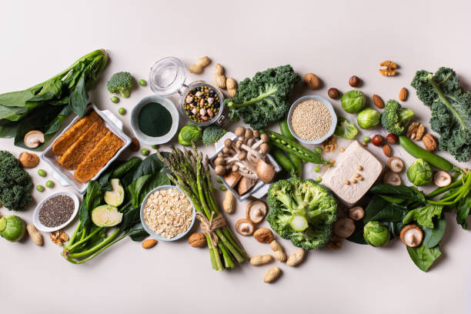
3) Nombre théorique de personnes qui pourraient être nourries uniquement avec les végétaux en 2017
Il existe 7 671 450 761 humains pouvant être nourris avec les végétaux pour 6 300 178 937 197 865 kcal disponible
Notes:
Nous avons créé un nouveau dataframe contenant uniquement les végétaux à partir de la table dispo alimentaire et nous fait la somme des dispo kcal divisé par le nombre de Kcal qu’il faut à une personne par jour qui correspond à 2250 kcal ramener à l’année.

Slide 7
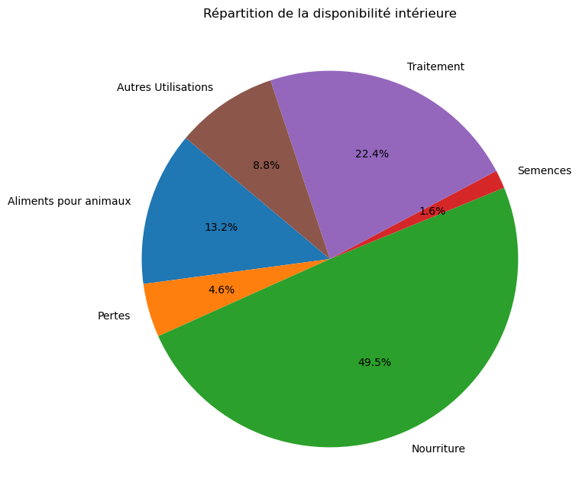
4) Répartition de la disponibilité intérieure
La disponibilité totale est de : 9 848 994 000 tonnes.
Notes:
Qui correspond à la somme des disponibilités intérieurs et au niveau du graphe, nous avons la proportion des dispo en fonction des différents types d’utilisation.

Slide 8

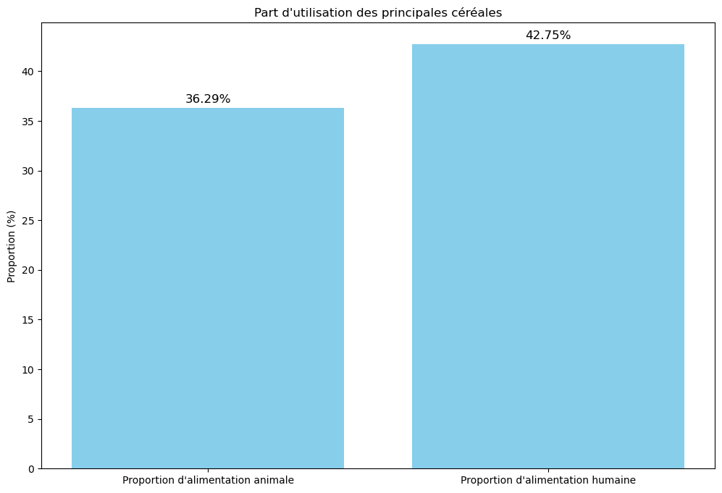
5) Part de l’utilisation des principales céréales entre l’alimentation humaine et animale
Les principales céréales sont:
Blé
Céréales, Autres
Maïs
Millet
Orge
Riz (Eq Blanchi)
Avoine
Seigle
Sorgho
Notes:
Nous avons créé un data frame avec uniquement la liste des principales céréales et avons calculer la proportion pour chaque de nourriture animale ou humaine. Qui correspond à la somme des aliments pour animaux et pour nourriture * 100 divisé par la disponibilité intérieur totale.

Slide 9
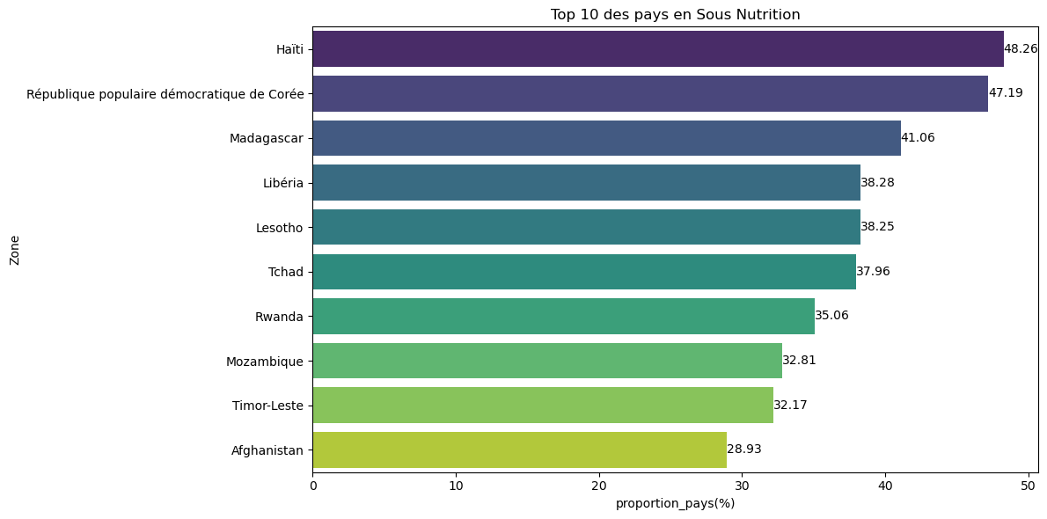
6) Liste des 10 pays où la proportion de personnes en état de sous-nutrition est la plus forte en 2017
Notes:
De l’analyse du graphe, nous constatons que ce sont les pays qui ont connu ou ont des instabilités politique et ceux qui ont un taux de pauvreté élevé comme le Madagascar qui ont la proportion la plus grande de personnes en état de sous-nutrition

Slide 10
7) Liste des 10 pays qui ont le plus bénéficié de l’aide alimentaire entre 2013 et 2016
Zone | Total aide_alimentaire
République arabe syrienne | 1 858 943 000
Éthiopie | 1 381 294 000
Yémen | 1 206 484 000
Soudan du Sud | 695 248 000
Soudan | 669 784 000
Kenya | 552 836 000
Bangladesh | 348 188 000
Somalie | 292 678 000
République démocratique du Congo | 288 502 000
Niger | 276 344 000
Notes:
Instabilité politique :
Plusieurs de ces pays ont connu des périodes d'instabilité politique, notamment des conflits internes, des changements de régime et des crises humanitaires.
Défis économiques :
La plupart de ces pays sont confrontés à des défis économiques majeurs, tels que la pauvreté, le chômage élevé, et des infrastructures économiques sous-développées.
Problèmes de sécurité alimentaire :
Certains de ces pays font face à des défis importants en matière de sécurité alimentaire, notamment des périodes de famine ou de sécheresse.
Inégalités sociales :
Des inégalités sociales importantes peuvent exister, avec des disparités significatives en termes d'accès à l'éducation, aux soins de santé et à d'autres services sociaux de base.

Slide 11
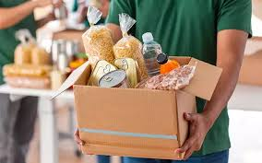
8) Évolution de l’aide alimentaire pour les 5 pays qui en ont le plus bénéficié entre 2013 et 2016
zone | Année | Total aide alimentaire
République arabe syrienne | 2013 | 563 566 000
 | 2014 | 651 870 000
 | 2015 | 524 949 000
 | 2016 | 118 558 000
Soudan | 2013 | 330 230 000
 | 2014 | 321 904 000
 | 2015 | 17 650 000
Soudan du Sud | 2013 | 196 330 000
 | 2014 | 450 610 000
 | 2015 | 48 308 000
Yémen | 2013 | 264 764 000
 | 2014 | 103 840 000
 | 2015 | 372 306 000
 | 2016 | 465 574 000
Éthiopie | 2013 | 591 404 000
 | 2014 | 586 624 000
 | 2015 | 203 266 000
Notes:
République arabe syrienne : En proie à un conflit civil prolongé depuis 2011, avec des répercussions profondes sur la société et l'économie.
Soudan : En transition politique après des décennies de gouvernement autoritaire, avec des défis économiques et sociaux persistants.
Soudan du Sud : Le plus jeune pays du monde, marqué par des conflits et des défis institutionnels importants depuis son indépendance en 2011.
Yémen : En proie à l'une des pires crises humanitaires au monde, combinant conflit armé, famine et épidémies.
Éthiopie : En plein essor économique mais confrontée à des défis politiques internes, y compris des tensions ethniques récurrentes.

Slide 12
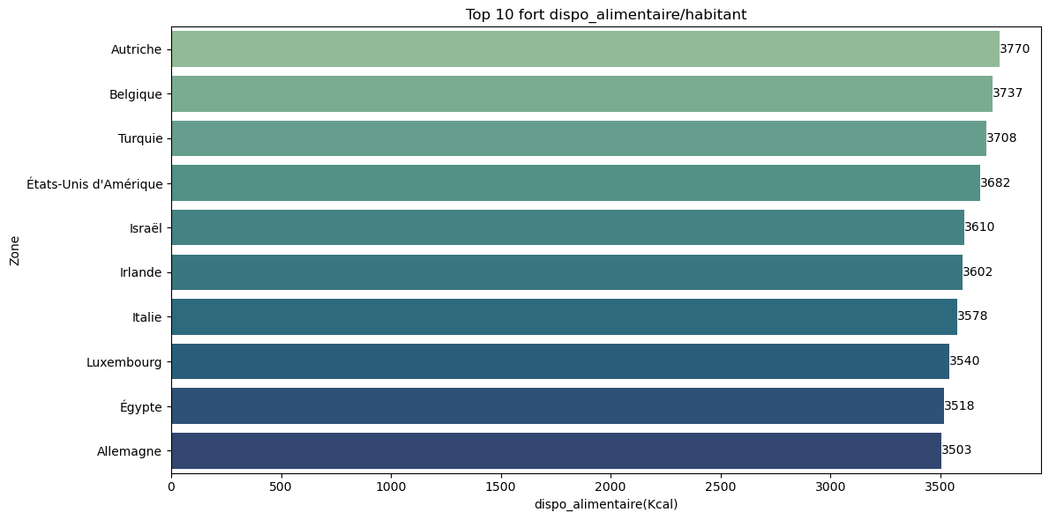
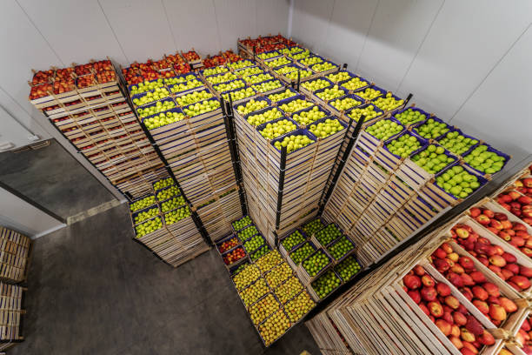
9) Liste des 10 pays qui ont la plus forte disponibilité alimentaire par habitant
Notes:
Points communs possibles sur le plan politique et économique :
Stabilité politique :
La plupart de ces pays sont politiquement stables, avec des systèmes démocratiques bien établis.
Économies développées :
Beaucoup de ces pays ont des économies développées, avec un revenu par habitant relativement élevé comparé à la moyenne mondiale.
Développement économique :
Ils partagent des caractéristiques de développement économique avancé, bien que le niveau de développement puisse varier.
Participation aux affaires mondiales :
Ces pays jouent un rôle actif sur la scène internationale, que ce soit par le commerce, la diplomatie, ou d'autres interactions internationales.
Infrastructures développées :
Ils disposent généralement d'infrastructures développées, y compris des réseaux de transport, des systèmes de santé et d'éducation solides.

Slide 13
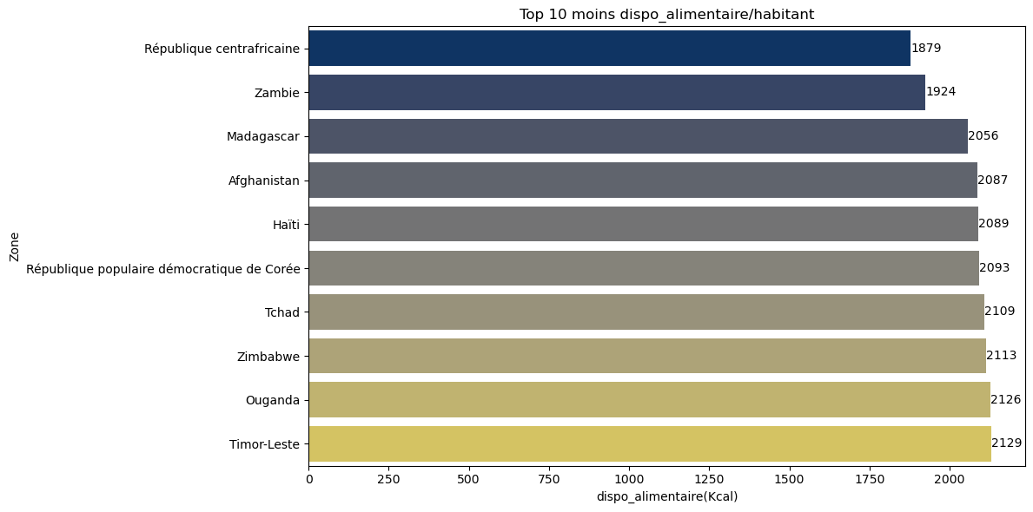
9) Liste des 10 pays qui ont la plus faible disponibilité alimentaire par habitant
Notes:
Points communs possibles sur le plan politique et économique :
Instabilité politique :
Beaucoup de ces pays ont connu des périodes d'instabilité politique, y compris des conflits civils, des changements de régime et des tensions internes.
Défis économiques :
La plupart de ces nations font face à des défis économiques importants tels que la pauvreté généralisée, le chômage élevé, et des infrastructures insuffisantes.
Dépendance à l'aide internationale :
Certains de ces pays dépendent fortement de l'aide internationale pour soutenir leur développement économique et social.
Vulnérabilité aux changements climatiques :
Beaucoup de ces pays sont vulnérables aux effets des changements climatiques, y compris les sécheresses, les inondations et autres catastrophes naturelles.
Systèmes de gouvernance variés :
Bien que la plupart soient des démocraties, certains pays comme la Corée du Nord ont des systèmes de gouvernance autoritaires ou totalitaires.

Slide 14
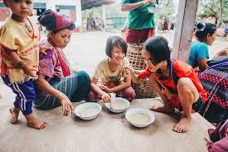


10) Étude sur le manioc en Thaïlande
La Thaïlande enregistre 6 200 000 personnes en état de sous nutrition.
Pour une disponibilité alimentaire/habitant de 2,785 Kcal.
La Thaïlande produit 30 228 000 tonnes de Manioc. Cependant, elle exporte plus de 83% de cette production, soit 25 214 000 tonnes.
Ce taux d’exportation est très élevé, lorsque nous constatons que le pays enregistre un nombre important d’habitant en sous nutrition.
Notes:
Production et exportation :
La Thaïlande est l'un des principaux producteurs mondiaux de manioc. En 2020, elle était le deuxième plus grand exportateur de manioc transformé après le Vietnam.
Le manioc est principalement cultivé dans les régions du nord-est de la Thaïlande, où les conditions de croissance sont favorables.
Utilisations :
Le manioc est utilisé à la fois pour l'alimentation humaine et animale en Thaïlande.
Une grande partie de la production de manioc est destinée à l'exportation sous forme de fécule de manioc (tapioca), utilisée dans diverses industries alimentaires et non alimentaires à travers le monde.

Slide 15
11) Analyses complémentaires: Top 10 pays avec la plus forte production
Zone | Production_Globale | Exportation Globale | Importation_Globale | % Exportation/Production
Chine, continentale | 1930913000 | 36060000 | 156246000 | 1.867510
États-Unis d'Amérique | 894668000 | 163524000 | 81887000 | 18.277618
Allemagne | 154547000 | 57431000 | 65353000 | 37.160864
Japon | 58951000 | 1278000 | 55414000 | 2.167902
Pays-Bas | 41636000 | 52179000 | 52910000 | 125.321837
Royaume-Uni | 67602000 | 13177000 | 43196000 | 19.492027
Italie | 80855000 | 23643000 | 38692000 | 29.241234
Belgique | 24496000 | 30345000 | 35276000 | 123.877368
France | 178136000 | 65945000 | 33769000 | 37.019468
Espagne | 99740000 | 29240000 | 32608000 | 29.316222
Notes:
Points communs potentiels :
Puissances économiques :
Tous ces pays sont des puissances économiques majeures, contribuant de manière significative au PIB mondial et au commerce international.
Stabilité politique :
Ils bénéficient généralement de stabilité politique relative, avec des systèmes démocratiques bien établis dans la plupart des cas.
Accès aux marchés mondiaux :
Ces pays ont un accès important aux marchés mondiaux, jouant un rôle clé dans les échanges commerciaux internationaux et les investissements directs étrangers.
Infrastructures développées :
Ils possèdent des infrastructures modernes dans les domaines des transports, des communications, de l'énergie et des technologies, facilitant le développement économique.
Influence géopolitique :
En raison de leur poids économique et de leur stature internationale, ces pays exercent souvent une influence significative dans les affaires mondiales, que ce soit sur le plan diplomatique, économique ou culturel.

Slide 16
Conclusion
Nous constations que les pays qui produisent le plus de tonnes par an sont ceux qui importe plus par rapport aux autres avec un taux d’exportation qui est souvent assez faible.
Ce fort taux d’importation de ces pays créer une insuffisance alimentaire dans les pays qui produisent moins et qui auront du mal à se procurer au niveau du marché.

